Slide 1

TỔNG QUAN VỀ HỆ THỐNG PHÂN TÁN
ThS. LÊ NGỌC BẢO
HỌC ViỆN CÔNG NGHỆ BƯU CHÍNH ViỄN THÔNG CƠ SỎ TPHCM

Slide 2
Tài liệu học tập
Bài giảng hệ thống phân tán - ThS Nguyễn Xuân Anh – Khoa CNTT 1 – HVBCVT
DISTRIBUTED SYSTEMS Principles and Paradigms - Andrew S. Tanenbaum

Slide 3
HTPT LÀ GÌ?
Các máy tính độc lập
Không phụ thuộc lẫn nhau, có thể là các máy tính có kiến trúc khác nhau, có thể là các máy tính có phần mềm hệ thống khác nhau
Kết nối lẫn nhau
Bằng mạng máy tính. Các phần mềm trên các máy tính khác nhau có khả năng phối hợp. Chia sẻ tài nguyên.
Thực hiện một nhiệm vụ chung
Cung cấp dịch vụ một cách thống nhất
Thống nhất về giao diện, cách thức truy cập dịch vụ à mức độ thống nhất
NSD không cần phải quan tâm tới các chi tiết của hệ thống
A collection of independent connected computers that provides services to its users as a single coherent system. [Tanenbaum 2006]

Slide 4
HTPT LÀ GÌ?
Mục đích
Nhu cầu sử dụng khả năng tính toán tốt hơn và hiệu quả hơn bằng cách kết hợp khả năng tính toán của từng máy tính độc lập.
Tốc độ tính toán của hệ thống
Tốc độ truyền dẫn trong các công nghệ mạng.
Hoạt động như là một hệ thống đơn lẻ
Việc xây dựng các ứng dụng phân tán phức tạp hơn so với các ứng dụng tập trung,
Xây dựng các ứng dụng phân tán vì những lý do sau:
Yêu cầu tính toán phân tán.
Yêu cầu về khả năng xử lý lỗi.
Chia sẻ tài nguyên.
Thực tế việc xây dựng nền tảng cho các hệ thống phân tán vẫn dựa trên mô hình 7 lớp OSI.

Slide 5
























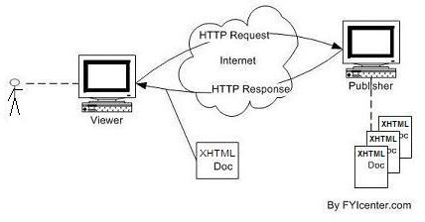

VÍ DỤ HTPT
SMTP
POP/IMA Web Mail
SMTP
POP/IMA Web Mail
Bộ đệm thư gửi đi
Hộp thư NSD
Web Server
Bộ đệm thư gửi đi
Hộp thư NSD Web Server
Các bí danh
Các bí danh
SMTP
Internet
MTA MDA
MTA MDA
Các bản ghi MX
Các bản ghi MX

Slide 6
PHÂN LOẠI HTPT
Các hệ thống điện toán phân tán:
Điện toán cụm
Điện toán lưới
Các hệ thống thông tin phân tán
Các hệ thống phổ biến phân tán

Slide 7
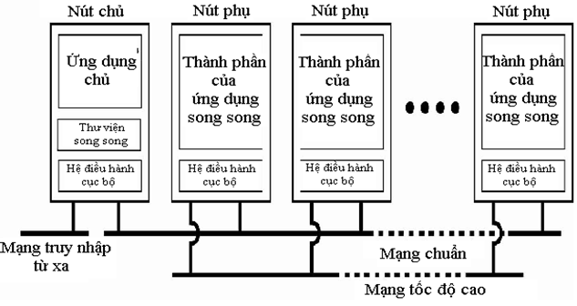
HT ĐIỆN TOÁN CỤM
Trong hệ thống điện toán cụm, các máy tính sử dụng cùng hệ điều hành và kết nối với nhau qua mạng nội bộ tốc độ cao.
Hệ thống Beowulf được xây dựng dựa trên hệ điều hành Linux

Slide 8
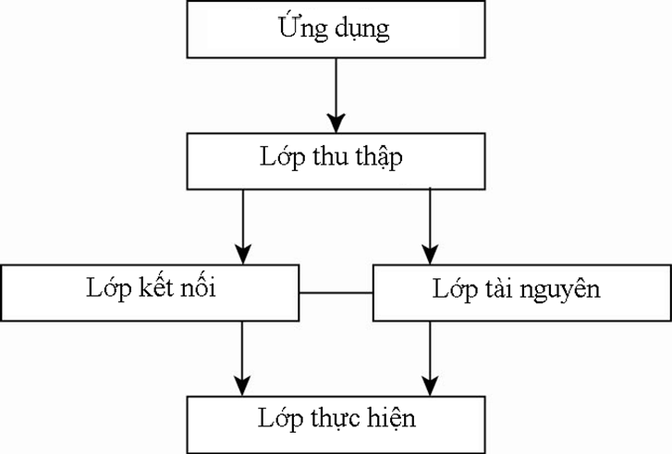
HT ĐiỆN TOÁN LƯỚI
Điện toán lưới bao gồm nhiều HTPT thuộc về nhiều miền quản lý khác nhau, thường không đồng nhất về phần cứng cũng như HĐH
HT điện toán lưới không đòi hỏi tính đồng nhất của tất cả các nút
HT điện toán lưới là việc lấy tài nguyên (máy tính, thiết bị ngoại vi, cơ sở dữ liệu...) được phân quyền theo nhóm người dùng.
Kiến trúc phân tầng cho hệ thống điện toán lưới

Slide 9
HT ĐiỆN TOÁN LƯỚI
Tầng kết cấu (Fabric): Cung cấp giao diện để truy nhập tài nguyên cục bộ tại một trang riêng.
Tầng kết nối (Connectivity): Bao gồm các giao thức truyền thông để hỗ trợ cho các giao tác lưới bao trùm toàn bộ các tài nguyên.
Tầng tài nguyên (Resource): Quản lý tài nguyên đơn lẻ.
Tầng tập trung (collective): Xử lý các yêu cầu truy nhập đến nhiều tài nguyên khác nhau, thường cung cấp các chức năng như: thăm dò, định vị, lập lịch truy nhập , nhân bản tài nguyên... Các giao thức thuộc tầng này khá nhiều và thường không phải là những giao thức đã được chuẩn hóa
Tầng ứng dụng (Application): Bao gồm các ứng dụng vận hành bên trong cơ quan ảo và sử dụng môi trường điện toán lưới.

Slide 10
Các hệ thống thông tin phân tán
Các ứng dụng mạng qui mô lớn, dữ liệu được đặt ở nhiều nơi nhưng việc xử lý ở mỗi nơi liên quan đến những nơi khác.
Cần phải có sự phối hợp xử lý giữa các máy chủ, một yêu cầu được đưa ra từ phía máy khách đến các máy chủ dữ liệu thì yêu cầu đó phải được thực thi trên tất cả các máy chủ hoặc chi cần một máy chủ không thực thi được yêu cầu của máy khách thì tất cả các máy chủ khác cũng không được phép thực thi yêu cầu này.

Slide 11
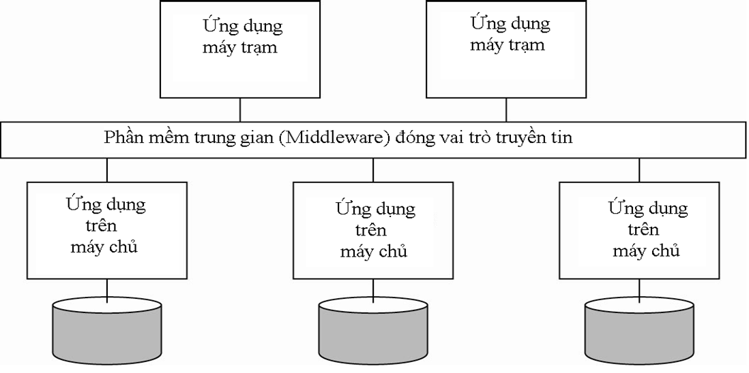
Các hệ thống thông tin phân tán
Các ứng dụng ngày càng đa dạng hơn và lần lượt tách thành các thành phần (ví dụ CSDL với thành phần xử lý), như vậy việc tích hợp hệ thống phải cho phép các thành phần trao đổi thông tin trực tiếp với nhau, Tích hợp ứng dụng doanh nghiệp (Enteprise Application Integration - EAI).
Thực tế, các thao tác thực hiện trong CSDL,thường được thực hiện dưới dạng các giao tác. Phần mềm ứng dụng càng tách biệt với dữ liệu thì càng cần phải có các phương tiên để tích hợp chúng độc lập với CSDL, đặc biệt các thành phần ứng dụng phải có khả năng trao đổi thông tin trực tiếp.

Slide 12
Các hệ thống phổ biến phân tán
HT điện toán phân tán và HT thông tin phân tán: các nút mạng đều cố định và đường truyền kết nối mạng chất lượng cao tương đối ổn định.
Vấn đề khi xuất hiện các thiết bị di động và thiết bị nhúng thường không ổn định: vị trí và kết nối mạng. Các yêu cầu sau cho các hệ thống phổ biến PT:
Những thay đổi ngữ cảnh, môi trường
Cung cấp giao diện cấu hình mặc định: đơn giản nhất phù hợp với tất cả mọi người hoặc một cấu hình được cài đặt tự động.
Tự động nhận biết chia sẻ tài nguyên. các thiết bị tham gia hệ thống cần được phải cung cấp các phương tiện để dễ dàng đọc, lưu trữ, quản lý và chia sẻ thông tin.

Slide 13
MỤC TIÊU & VẤN ĐỀ THIẾT KẾ HTPT
4 mục tiêu cơ bản khi xây dựng một HTPT:
Kết nối NSD với tài nguyên
Trong suốt với NSD
Tính mở hệ thống
Quy mô mở rộng hệ thống

Slide 14
Kết nối NSD và tài nguyên hệ thống
Mục tiêu chính của HTPT là kết nối người sử dụng và tài nguyên mạng.
Nhiệm vụ chính của một hệ thống phân tán là cho phép NSD được khai thác thông tin mà không phụ thuộc vị trí địa lý của người đó.
Vấn đề liên quan đến việc khai thác và sử dụng thông tin: quyền, mức độ, thời gian truy nhập thông tin, tần suất truy nhập thông tin….

Slide 15
Trong suốt với người sử dụng
Mục tiêu: nhằm che giấu vị trí thực của thông tin.
Tính trong suốt đối với người sử dụng thể hiện ở các đặc điểm sau:
Truy nhập (Access): Ẩn cách thể hiện DL và PP truy nhập.
Vị trí (Location): Ẩn nơi lưu trữ thông tin.
Di chuyển (Migration): Ẩn quá trình chuyển vị trí lưu trữ dữ liệu
Đặt lại vị trí (Relocation): Ẩn quá trình di chuyển DL.
Nhân bản (Replication): Che giấu việc tạo ra bản sao dữ liệu
Tương tranh (Concurrency): Che giấu việc chia sẻ tài nguyên cho nhiều NSD
Lỗi (Failure): Che giấu lỗi và phục hồi tài nguyên
Bền bỉ (Persistence): Che giấu tài nguyên phần mềm được tải vào bộ nhớ hay ở trên ổ đĩa.

Slide 16
Tính mở của hệ thống
HTPT phải có chuẩn giao tiếp với HT.
Một HT mở phải tuân thủ các tiêu chuẩn giao tiếp nào đó đã được công bố, nghĩa là sản phẩm của các nhà sản xuất khác nhau có thể tương tác với nhau theo tập các luật và các qui tắc hoặc các tiêu chuẩn đã được công bố.
Ví dụ: ngôn ngữ IDL, XML, giao thức dịch vụ Web….

Slide 17
Quy mô mở rộng HTPT
Đảm bảo dễ dàng thêm các máy tính mà không cần phải sửa đổi hệ thống,
Có thể mở rộng hay thu hẹp HTPT theo yêu cầu.
Số lượng máy tính
Số lượng người sử dụng tăng thêm nhưng không được phép giảm hiệu suất hoạt động của hệ thống.
Theo phạm vi địa lý cần bảo đảm ít ảnh hưởng tới hiệu suất hoạt động của hệ thống.
Trong các trường hợp mở rộng trên, cần phải bảo đảm khả năng quản trị hệ thống.

Slide 18
KIẾN TRÚC HTPT
Phân loại theo tính chất vật lý
Phần cứng HTPT
Phần mềm HTPT
DOS
NOS
Middleware

Slide 19
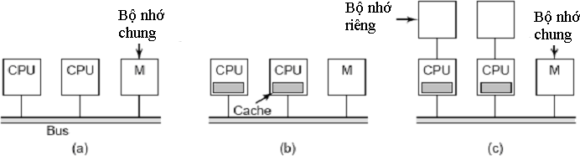
Phần cứng HTPT
(a) Không có bộ nhớ đệm.
(b) Có bộ nhớ đệm.
© Có bộ nhớ đệm và bộ nhớ riêng.
Ba loại hệ thống nhiều bộ xử lý dựa trên một kênh

Slide 20
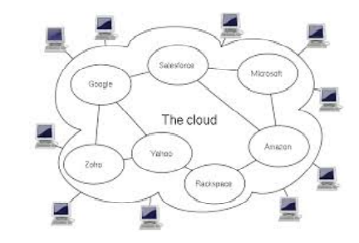
Phần cứng HTPT

Slide 21
Phần mềm HTPT
Hệ thống | Mô tả | Mục tiêu
DOS | Hệ điều hành liên kết chặt dùng cho các hệ thống máy tính thuần nhất | Che giấu và quản lý các tài nguyên phần cứng
NOS | Hệ điều hành liên kết lỏng, dùng cho các máy tính không thuần nhất (mạng LAN và mạng WAN) | Cung cấp các dịch vụ cục bộ cho các máy tính khác truy nhập từ xa.
Middleware | Lớp phía trên của hệ điều hành mạng, cài đặt các dịch vụ mục đích chung. | Cung cấp tính trong suốt cho hệ thống phân tán
(DOS) Hệ điều hành phân tán ; (NOS) hệ điều hành mạng
(Middleware) Một số các dịch vụ do hệ điều hành cung cấp đã được cải tiến và gọi là phần mềm trung gian.

Slide 22
Phần mềm HTPT
Hệ điều hành chạy trên một bộ vi xử lý
Cho phép NSD và các PMƯD truy nhập dễ dàng đến các tài nguyên dùng chung. Các phần mềm ứng dụng dùng chung nhưng vẫn đảm bảo tính độc lập cho từng ứng dụng, điều này chỉ có thể thực hiện bằng cách thiết lập cơ chế máy ảo, cung cấp khẳ năng xử lý đa nhiệm cho các ứng dụng. Hệ điều hành cần phải nắm toàn bộ quyền kiểm soát việc sử dụng và chia sẻ tài nguyên phần cứng, do đó hầu hết các bộ vi xử lý hỗ trợ ít nhất hai chế độ:
Chế độ lõi: Tất cả các chỉ thị được phép thực hiện và có thể truy nhập toàn bộ bộ nhớ và các thanh ghi trong thời gian thực hiện.
Chế độ của người sử dụng: Hạn chế việc truy nhập thanh ghi và bộ nhớ
Hệ điều hành cho nhiều bộ vi xử lý
Là các HĐH dùng để điều khiển sự hoạt động của các hệ thống máy tính có nhiều bộ vi xử lý. Các hệ điều hành cho nhiều bộ vi xử lý gồm có 2 loại:
Đa xử lý đối xứng.
Đa xử lý bất đối xứng.

Slide 23
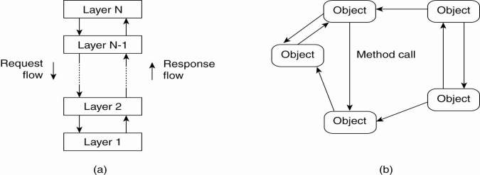
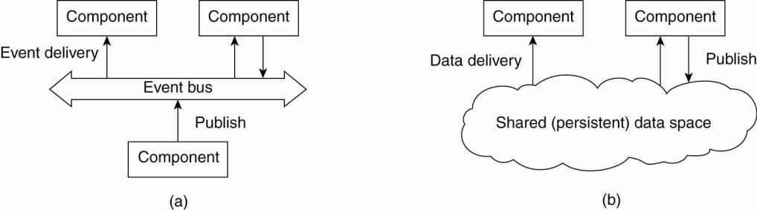
Theo phong cách kiến trúc
Tách thành phần theo logic xử lý
Phân tầng (layered)
Hướng đối tượng (object-oriented)
Tách thành phần theo không gian và thời gian
Dựa sự kiện (event-based)
Lấy dữ liệu làm trung tâm (data-centered)

Slide 24
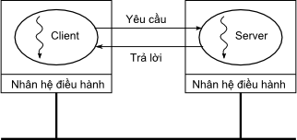
Kiến trúc tập trung: Mô hình client-server
Server : tiến trình cung cấp dịch vụ
Client : tiến trình sử dụng dịch vụ
Client và server chạy trên các máy khác nhau
Client sử dụng dịch vụ theo mô hình yêu cầu/trả lời

Slide 25
Client - server
Chia sẻ dữ liệu: trong mô hình Khách/Chủ, dữ liệu được lưu trên Máy chủ sẵn sàng cung cấp cho tất cả những NSD được quyền truy nhập. Sử dụng ngôn ngữ SQL hỗ trợ cho NSD dễ dàng truy nhập dữ liệu.
Các dịch vụ tích hợp: NSD có thể nhận được thông tin cần thiết và xử lý thông tin theo nhu cầu sử dụng các dịch vụ do Máy chủ cung cấp.
Chia sẻ tài nguyên giữa các hệ thống khác nhau: Tạo các ứng dụng độc lập với HĐH và thiết bị phần cứng, do đó các ứng dụng Máy khách đều có thể sử dụng các tài nguyên chung trên mạng: dữ liệu, dịch vụ....
Khả năng trao đổi và tương thích dữ liệu: Hầu hết các công cụ đều dựa trên tiêu chuẩn của ngôn ngữ SQL, đảm bảo được tính tương thích và khả năng trao đổi dữ liệu giữa các tiến trình Máy khách và Máy chủ.
Không phụ thuộc thiết bị lưu trữ dữ liệu: có thể được lưu trữ đa dạng thiết bị, NSD vân có thể truy xuất dữ liệu.
Độc lập với vị trí xử lý dữ liệu: Việc truy xuất dữ liệu không phụ thuộc vào thiết bị phần cứng, HĐH và vị trí lưu trữ dữ liệu.
Quản lý tập trung: Việc quản lý tập trung được thực hiện bằng cách sử dụng các công cụ giám sát và hỗ trợ từ trung tâm

Slide 26
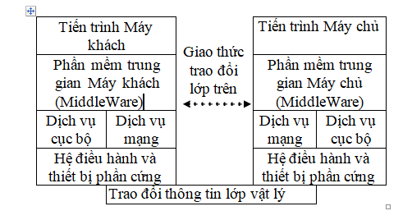
Client - server
Thành phần cơ bản trong mô hình Khách/Chủ

Slide 27
Các giải pháp phần mềm lớp trung gian
Phần mềm trung gian (MiddleWare) cung cấp nhiều tính năng khác nhau như thiết lập phiên làm việc giữa các tiến trình, bảo mật dữ liệu, nén/giải nén dữ liệu, xử lý lỗi.
MiddleWare là môi trường trung gian kết nối tiến trình máy khách với tiến trình máy chủ, nó giao tiếp với các tiến trình qua giao diện API. Phần mềm trung gian trên máy khách thực hiện các chức năng cung cấp giao diện API, thiết lập liên kết với tiến trình trên máy chủ bằng cách gửi các lệnh thông qua giao diện mạng và phần mềm trung gian (của máy chủ).
Phần mềm trung gian trên máy chủ giám sát các yêu cầu từ phía máy khách và gọi các tiến trình máy chủ tương ứng, nó thực hiện các chức năng: Nhận các yêu cầu từ phía máy khách và chuyển các yêu cầu đó cho tiến trình máy chủ, kiểm tra bảo mật hệ thống, xử lý tương tranh khi đồng thời nhận được nhiều yêu cầu từ phía máy khách, nhận kết quả xử lý của tiến trình Máy chủ và chuyển đến máy khách, giám sát và xử lý lỗi.

Slide 28
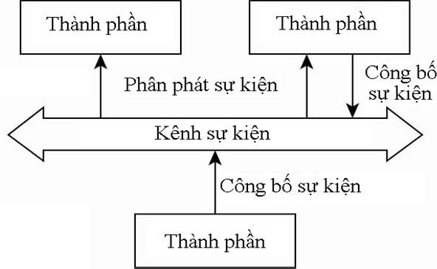
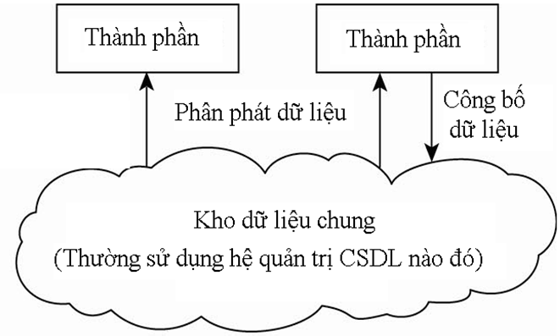
Các mô hình căn bản
Mô hình dựa trên sự kiện
Mô hình dữ liệu tập trung

